Slide 1
I. MỤC TIÊU
Năng lực thích ứng với cuộc sống:
- Nhận diện được những nét đặc trưng trong tính cách của bản thân.
- Nhận diện được sự thay đổi cảm xúc bản thân và biết điều chỉnh theo hướng tích cực
1. Năng lực (năng lực đặc thù)

Slide 2
I. MỤC TIÊU
Trách nhiệm: Tìm hiểu tính cách bản thân. Điều chỉnh cảm xúc bản thân theo hường tích cực.
Chăm chỉ: Rèn luyện việc điều chỉnh cảm xúc bản than theo hướng tích cực. Rèn luyện khả năng tranh biện và thương thuyết
2. Phẩm chất

Slide 3
II. THIẾT BỊ DẠY HỌC VÀ HỌC LIỆU
Thiết bị dạy học:
. Video
. Hình ảnh các cuộc thi: đá bóng, kéo co, rung chuông vàng, Đường lên đỉnh Olympia.
. Máy tính, máy chiếu
2. Học liệu: https://tinyurl.com/bdnxpffh
https://tinyurl.com/2dmturbt
01
02

Slide 4
III. TIẾN TRÌNH DẠY HỌC
Tiết | Hoạt động | Phương pháp và kỹ thuật dạy học | Phương pháp và công cụ đánh giá | Phương án ứng dụng CNTT
1 | 1: Khởi động (10’) 2: Hình thành kiến thức mới (35’):Nhận diện được những nét tính cách đặc trưng của bản thân và sự thay đổi cảm xúc bản thân | - Trực quan - Làm việc cá nhân | - Hỏi đáp - Bảng kiểm | - Powerpoint - Máy tính

Slide 5
Tiết | Hoạt động | Phương pháp và kỹ thuật dạy học | Phương pháp và công cụ đánh giá | Phương án ứng dụng CNTT
2 | 2: Hình thành kiến thức mới: (45’) Điều chỉnh cảm xúc bản thân | - Trực quan/GQVĐ | - Quan sát sản phẩm học tập - Câu hỏi | - Powerpoint - Máy tính

Slide 6
Tiết | Hoạt động | Phương pháp và kỹ thuật dạy học | Phương pháp và công cụ đánh giá | Phương án ứng dụng CNTT
3 | 2: Hình thành kiến thức mới: (45’) Tranh biện bảo vệ quan điểm bản thân | - Trực quan/GQVĐ | - Quan sát, lắng nghe sản phẩm học tập - Câu hỏi | - Powerpoint - Máy tính

Slide 7
Tiết | Hoạt động | Phương pháp và kỹ thuật dạy học | Phương pháp và công cụ đánh giá | Phương án ứng dụng CNTT
4 | 2: Hình thành kiến thức mới (25’) Thương thuyết bảo vệ quan điểm bản thân 3. Luyện tập (15’) 4. Vận dụng (5’) | - Trực quan/GQVĐ | - Quan sát sản phẩm học tập - Câu hỏi | - Powerpoint - Máy tính

Slide 8
Tiết 1:

Slide 9
III. TIẾN TRÌNH DẠY HỌC
Tiết | Hoạt động | Phương pháp và kỹ thuật dạy học | Phương pháp và công cụ đánh giá | Phương án ứng dụng CNTT
1 | 1: Khởi động (10’) 2: Hình thành kiến thức mới (35’):Nhận diện được những nét tính cách đặc trưng của bản thân và sự thay đổi cảm xúc bản thân | - Trực quan - Làm việc cá nhân | - Hỏi đáp - Bảng kiểm | - Powerpoint - Máy tính

Slide 10
HOẠT ĐỘNG I. KHỞI ĐỘNG
a) Mục tiêu:
Tạo được hứng thú cho học sinh muốn tìm hiểu tính cách của bản thân
b) Nội dung:
Xem video và trả lời câu hỏi
c) Sản phẩm:
HS tìm ra được các tính cách nổi trội của bản thân.

Slide 13
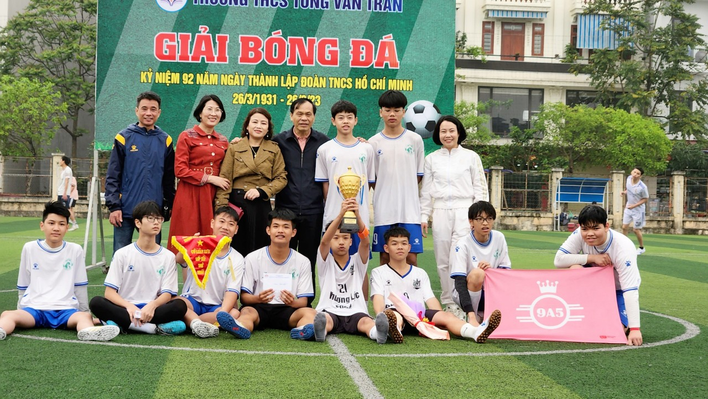

Slide 14
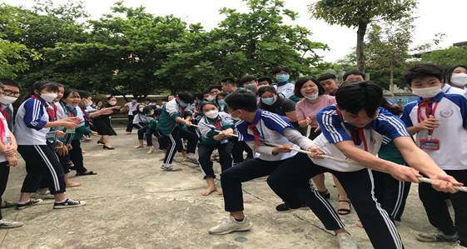
Phần thi kéo co của hai đội 8A1 và 8A5

Slide 15
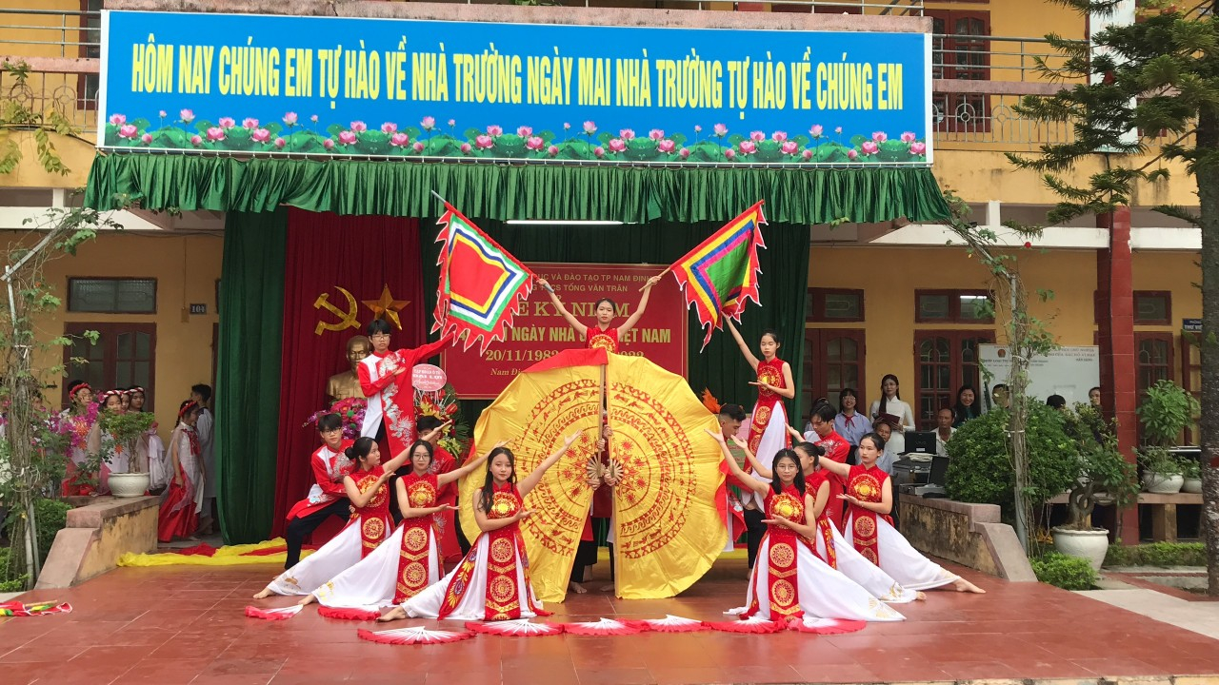

Slide 16
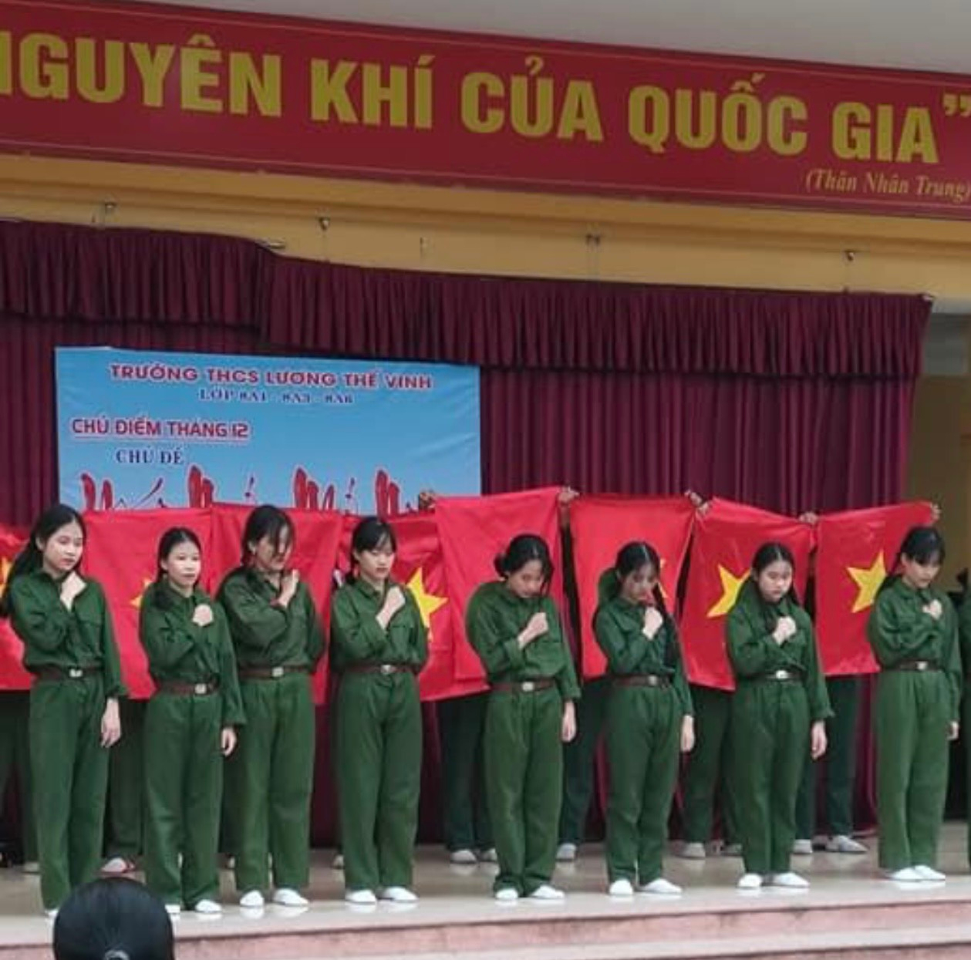

Slide 17
Theo em mọi người tham gia các trò chơi , các cuộc thi nhằm mục đích gì ?

Slide 18
HOẠT ĐỘNG II. HÌNH THÀNH KIẾN THỨC
2.1. Nhận diện những nét tính cách đặc trưng của bản thân.
a) Mục tiêu: Nhận diện được những nét tính cách nổi trội của bản thân
b) Nội dung: Tham gia trò chơi và trả đưa ra được các điểm nổi bật trong tính cách của bản thân
c) Sản phẩm: Nhận diện được các tính cách nổi bật của bản thân

Slide 19
Trò chơi
Mỗi tổ cử một thành viên nên bốc thăm từ cần diễn đạt. Sau đó dung ngôn ngữ cơ thể để thể hiện nội dung của từ đó. Các thành viên còn lại của tổ ở phía dưới sẽ đưa ra câu trả lời ( Thời gian chơi của mỗi đội là 1,5P)
Gợi ý: Các từ cần diễn đạt chỉ về các nét tính cách trong con người

Slide 20
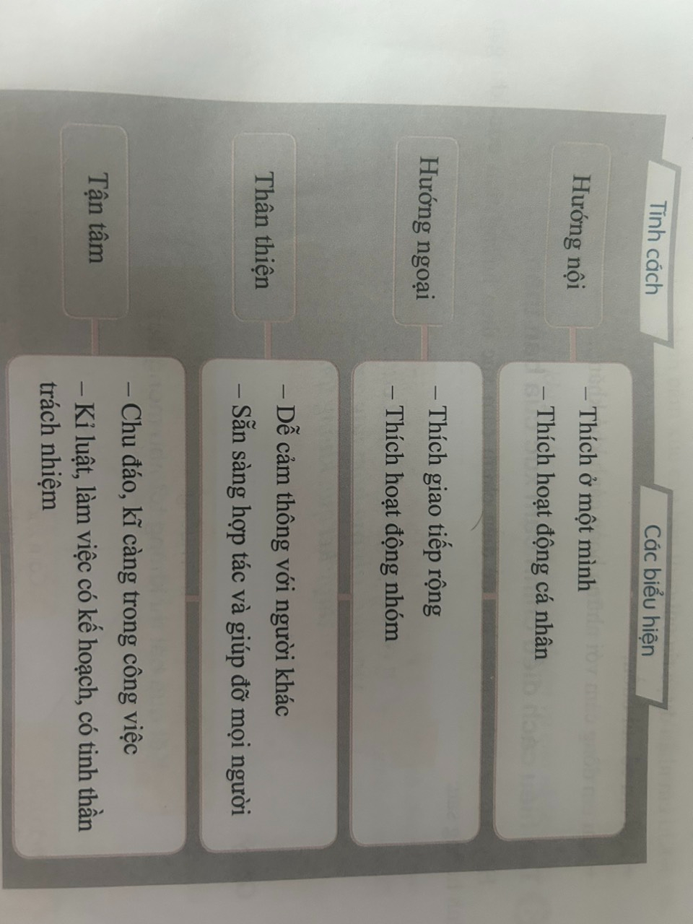
Một số nét tính cách và biểu hiện

Slide 21
? Chia sẻ những tính cách nổi trội của em

Slide 22
Các điểm mạnh của tính cách | Các điểm yếu của tính cách
- Thân thiện | - Lười biếng
- Siêng năng | - Nhút nhát
- Chu đáo | - Cẩu thả
- Cẩn thận | - Nóng giận
- Gọn gàng | - Ích kỉ
- Kỉ luật | - Lạnh lùng
- …… | -……

Slide 23
2.1. Nhận diện sự thay đổi cảm xúc của bản thân.
Tình huống 1: Sự thay đổi cảm xúc của Lâm là: Lâm rất vui sướng,
tự hào
Tình huống 2: Sự thay đổi cảm xúc của Linh là: Linh rất lo lắng.

Slide 24
Chia sẻ các tình huống làm thay đổi cảm xúc của em
Khi em nhận được tin vui
Khi em có nỗi buồn
Khi em đồng cảm với những người xung quanh

Slide 25
Tiết 2

Slide 26
I. MỤC TIÊU
Năng lực thích ứng với cuộc sống:
Biết cách điều chỉnh cảm xúc bản thân theo hướng tích cực
Thể hiện việc điều chỉnh cảm xúc bản thân trong các tình huống cụ thể
1. Năng lực (năng lực đặc thù)

Slide 27
Tiết | Hoạt động | Phương pháp và kỹ thuật dạy học | Phương pháp và công cụ đánh giá | Phương án ứng dụng CNTT
2 | 2: Hình thành kiến thức mới: (45’) Điều chỉnh cảm xúc bản thân và luyện tập điều chỉnh cảm xúc bản thân | - Trực quan/GQVĐ | - Quan sát sản phẩm học tập - Câu hỏi | - Powerpoint - Máy tính

Slide 28
HOẠT ĐỘNG II. HÌNH THÀNH KIẾN THỨC
2.3. Tìm hiểu cách điều chỉnh cảm xúc của bản thân
https://youtu.be/gi4sC1HHjW4

Slide 29
Mô tả cách em điều chỉnh cảm xúc theo hướng tích cực khi gặp tình huống sau:
Em rất kì vọng vào kết quả của bài thi vừa qua, nhưng hôm nay em nhận được kết quả không tốt.

Slide 30
Cách điều chỉnh cảm xúc bản thân theo hướng tích cực
-Nhận diện tình huống
-Nhận diện cảm xúc nảy sinh trong tình huống
-Kiềm chế suy nghĩ, hành động tiêu cực do cảm xúc gây ra
-Suy nghĩ lạc qua để tìm ra điều tích cực để động viên bản thân
-Chuyển sang hoạt động khác giúp tạo ra năng lượng tích cực cho bản thân
-Chia sẻ với người mà mình tin tưởng

Slide 31
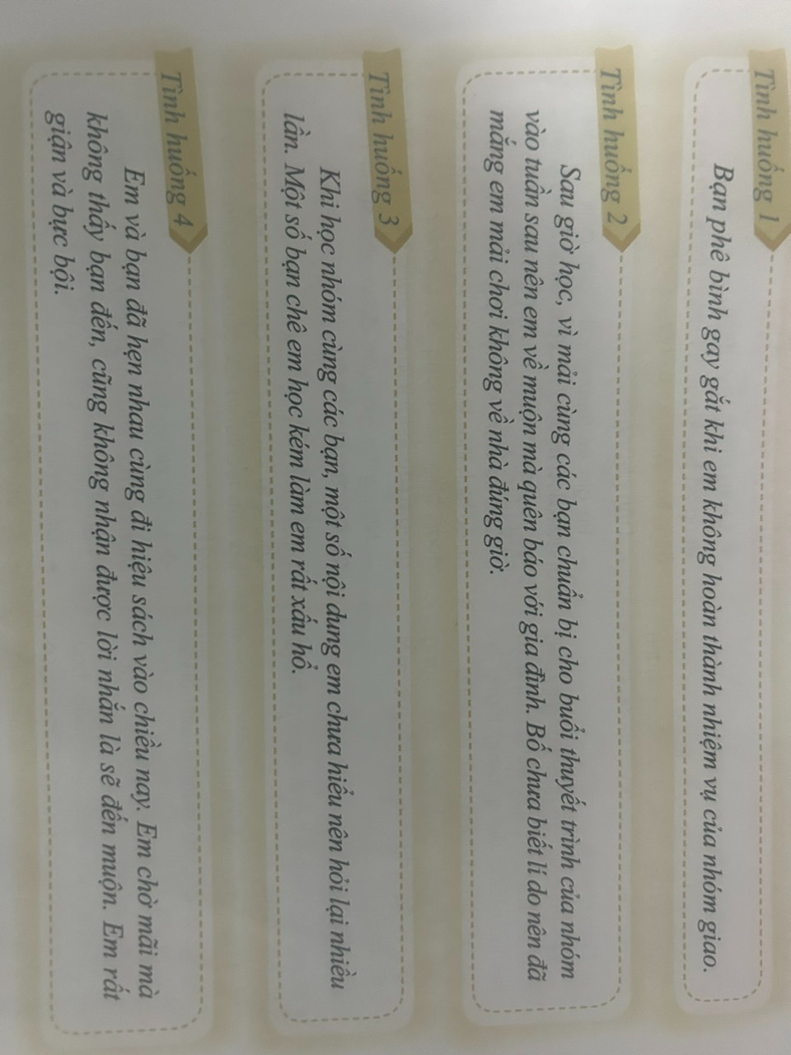
HOẠT ĐỘNG II. HÌNH THÀNH KIẾN THỨC
2.4. Luyện tập điều chỉnh cảm xúc bản thân

Slide 32
Tiết 3

Slide 33
I. MỤC TIÊU
Năng lực thích ứng với cuộc sống:
- Biết được cách tranh biện đạt hiệu quả
- Thể hiện được khả năng tranh biện của bản thân
1. Năng lực (năng lực đặc thù)

Slide 34
Tiết | Hoạt động | Phương pháp và kỹ thuật dạy học | Phương pháp và công cụ đánh giá | Phương án ứng dụng CNTT
3 | 2: Hình thành kiến thức mới: (45’) Tranh biện bảo vệ quan điểm bản thân | - Trực quan/GQVĐ | - Quan sát, lắng nghe sản phẩm học tập - Câu hỏi | - Powerpoint - Máy tính

Slide 35
HOẠT ĐỘNG II. HÌNH THÀNH KIẾN THỨC
2.5. Tìm hiểu cách tranh biện

Slide 36
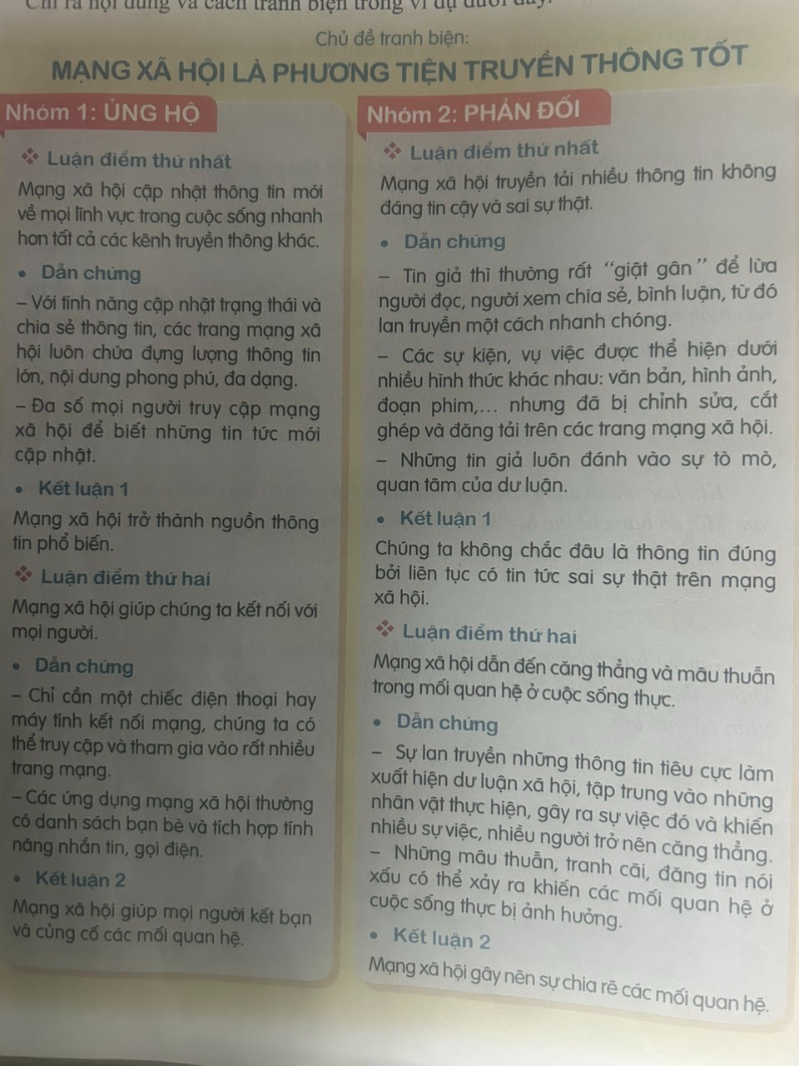

Slide 37
Cách tranh biện đạt hiệu quả
+ Đưa ra các luận điểm ủng hộ hay phản đối
+Phân tích, lập luận có chứng cứ.
+Kết luận được quan điểm của bản thân
+Trong tranh biện nên:
. Kiềm chế cảm xúc khi bày tỏ quan điểm
.Lắng nghe, nhìn nhận vấn đề theo hướng khách quan
.Tránh làm tổn thương người khác, tránh gây mất đoàn kết.

Slide 38
HOẠT ĐỘNG II. HÌNH THÀNH KIẾN THỨC
2.6. Nhận diện khả năng tranh biện của bản thân
Chia sẻ khả năng tranh biện của bản thân bằng cách hoàn thành phiếu học tập sau:
Các biểu hiện khi tham gia tranh biện | Mức độ xuất hiện ( Luôn luôn, đôi khi, Không bao giờ)
Đưa ra các luận điểm ủng hộ hay phản đối phù hợp
Phân tích, liên kết các chứng cứ khi lập luận;
Đưa ra được kết luận về quan điểm của bản thân;
Biết lắng nghe ý kiến của người khác;
Sử dụng ngôn từ văn minh, lịch sự;
Biết kiềm chế cảm xúc.

Slide 39
HOẠT ĐỘNG II. HÌNH THÀNH KIẾN THỨC
2.7. Luyện tập tranh biện
Luyện tập tranh biện bảo vệ quan điểm của bản thân đối với các vấn đề sau
1. Tất cả học sinh cần phải làm việc nhà hằng ngày
2. Cần có nhiều bài tập về nhà
3. Học sinh không nên sử dụng điện thoại trong trường học

Slide 40
Tiết 4

Slide 41
I. MỤC TIÊU
Năng lực thích ứng với cuộc sống:
- Biết cách thương thuyết đạt hiệu quả.
- Thể hiện được khả năng thương thuyết bảo vệ quan điểm cá nhân.
1. Năng lực (năng lực đặc thù)

Slide 42
Tiết | Hoạt động | Phương pháp và kỹ thuật dạy học | Phương pháp và công cụ đánh giá | Phương án ứng dụng CNTT
4 | 2: Hình thành kiến thức mới (25’) Thương thuyết bảo vệ quan điểm bản thân 3. Luyện tập (15’) 4. Vận dụng (5’) | - Trực quan/GQVĐ | - Quan sát sản phẩm học tập - Câu hỏi | - Powerpoint - Máy tính

Slide 43
HOẠT ĐỘNG II. HÌNH THÀNH KIẾN THỨC
2.8. Tìm hiểu cách thương thuyết

Slide 44
Cách thương thuyết đạt hiệu quả
+ Tìm hiểu mong muốn của đối tượng thương thuyết.
+Đưa ra đề xuất của bản thân;
+Thuyết phục đối tác về sự hợp lý của đề xuất;
+Đề nghị sự đồng thuận, cam kết;
+Lưu ý khi thương thuyết:
. Xác định và duy trì được mục tiêu thương thuyết của bản thân;
. Tuân thủ nguyên tắc cả hai bên đều có lợi;
. Giữ thái độ tích cực, tôn trọng đối phương;

Slide 45
HOẠT ĐỘNG II. HÌNH THÀNH KIẾN THỨC
2.9. Nhận diện khả năng thương thuyết bản thân
Chia sẻ khả năng thương thuyết của bản thân bằng cách hoàn thành phiếu học tập sau:
Các biểu hiện khi tham gia thương thuyết | Mức độ xuất hiện ( Luôn luôn, đôi khi, Không bao giờ)
Xác định được mục tiêu thương thuyết của bản thân;
Hiểu được mong muốn của người khác khi thương thuyết;
Nêu được đề xuất của bản thân;
Thuyết phục được đối tác về sự hợp lí của phương án mà mình đề xuất;
Thống nhất được với đối tác về phương án cuối cùng mà cả hai bên đều chấp nhận.

Slide 46
HOẠT ĐỘNG II. HÌNH THÀNH KIẾN THỨC
2.10. Rèn luyện khả năng thương thuyết

